Slide 1

Git comandos y repos distribuidos
Brause, Fernández, Lamas.

Slide 2
Git
Git es el sistema de control de versiones más moderno y utilizado del mundo.
Es un proyecto de código abierto maduro y con un mantenimiento activo.
Git presenta una arquitectura distribuida. En lugar de tener un único espacio para todo el historial de versiones del software, como sucede de manera habitual, en Git la copia de trabajo del código de cada desarrollador es también un repositorio que puede albergar el historial completo de todos los cambios.
Además de contar con una arquitectura distribuida, Git se ha diseñado teniendo en cuenta el rendimiento, la seguridad y la flexibilidad.

Slide 3
Repositorios Distribuidos
No tienen un repositorio central que almacena toda la información, sino que se distribuye.
Permite a cada desarrollador tener una copia local con toda la información.
Tienen como ventaja la seguridad, si ocurre algún problema con el servidor que contiene la copia publica del repositorio, simplemente se puede armar uno nuevo copiando el contenido de cualquiera de los repositorios locales.
Al tener repositorios locales se gana velocidad de trabajo ya que no hay que estar conectado a una red para realizar actualizaciones.

Slide 4
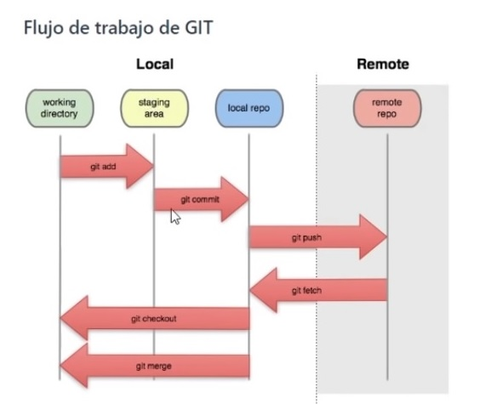
Comandos GIT

Slide 5
git version // Para conocer la versión de Git instalada
git init // Iniciar un nuevo repositorio y crear la carpeta oculta .git (solo se hace una vez por repositorio)
git status -s // Ver que archivos no han sido registrados
git add . // Agrega todos los archivos que estén modificados
git commit -m “Se agrega una funcionalidad“
// Crea un commit, fotografía del proyecto en ese momento.
git log –oneline // Muestra en una línea los commit realizados
git reset --hard f52f3da // Viajamos al commit en específico f52f3da y restaurar o eliminar cambios
git push
git push -u origin master

